Slide 1
Catalogo de floMercial

Slide 2
Chocolates Comes
Exquisito chocolate tradicional Valenciano elaborado con el mejor cacao.

Slide 3
Tipos
Chocolate con Leche y Almendras
Tableta de 150gr - € 2,50
Chocolate Puro Extrafino (70% de cacao)
Tableta de 150 grs - € 2,50
Chocolate Extrafino con Leche
Tableta de 150gr -€ 2,50

Slide 4
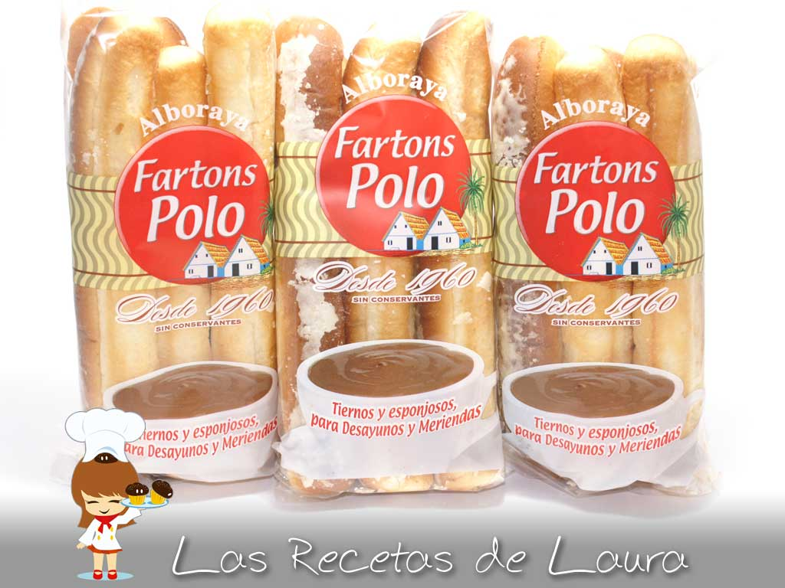
Fartones Polo
Es un dulce de bollería alargado y con azúcar glaseado típico del municipio valenciano de Alboraya, España.
Este dulce, tierno y esponjoso, fue elaborado para mojar en la horchata, una bebida refrescante obtenida a partir de una planta denominada chufa.
Precio:
0’95 - cada paquete.
O
16,95 - 18 paquetes

Slide 5
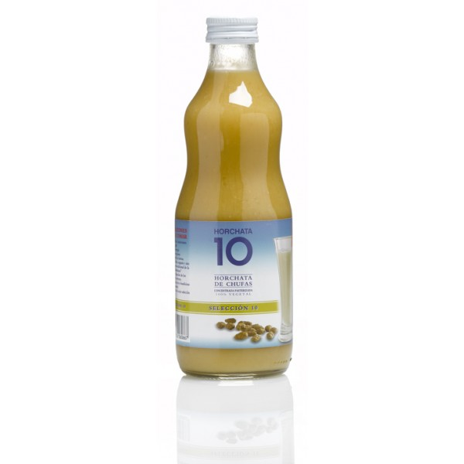
Horchata Hisc
La horchata es una bebida refrescante que proviene de la chufa y que se bebe principalmente en Valencia.
Esta horchata está concentrada, con lo cual, por cada Litro de concentrado, se preparan 4 de horchata.
Precio por unidad: 4’50

Slide 6
Aceitunas Ramon
Deliciosas aceitunas valencianas.

Slide 7
Tipo
Olivas clasicas.
Precio de 5€ El bote de 2 kilos
Olivas con pepinillo.
Precio de 7€ El bote de 1,4 kilos
Olivas picantes.
Precio de 5€ El bote de 2 kilos

Slide 8
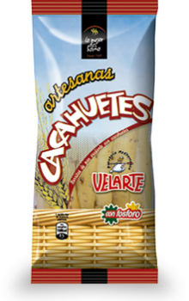
Rosquilletas Velarte
Las rosquilletas son unas deliciosas barritas de pan crujiente con diferentes ingredientes dentro como: Pipas,
Queso, etc

Slide 9
Tipos
Rosquilletas de cacahuete velarte.
Precio 0.85€ la unidad de 70g
Rosquilletas de pipas velarte.
Precio 0.85€ la unidad de 70g
Rosquilletas queso velearte.
Precio 0.85€ la unidad de 70g

Slide 10
Contacto
Correo: flomercial@gmail.com
Teléfono: 644246353
Web: Floridasecundaria.com

